Slide 1
Zorgzame Buurten: Een bottom-up model voor geïntegreerde zorg en welzijn?
14 september 2023
Bert D’hondt, raadgever Zorgzame Buurten, kabinet Vlaams minister Hilde Crevits

Slide 2
Agenda
Wat is een Zorgzame Buurt?
Waarom Zorgzame Buurten?
Zorgzame Buurten
Projecten & cijfers
Ondersteuning
Onderzoek
Opschalen
Stappen naar een duurzaam beleid
Voorbeelden
Vragen?

Slide 3
Wat is een zorgzame buurt?
“In een zorgzame buurt zijn de voorwaarden vervuld opdat mensen, ongeacht leeftijd en grote of kleine ondersteuningsbehoeften op meerdere levensdomeinen, comfortabel in hun huis of vertrouwde buurt kunnen (blijven) wonen. Het is een buurt waar jong en oud samen leven, waar mensen zich goed en geborgen voelen, waar levenskwaliteit centraal staat, waar bewoners elkaar kennen en helpen, waar personen en gezinnen met grote en kleine ondersteuningsnoden ondersteuning krijgen en waar diensten en voorzieningen toegankelijk en beschikbaar zijn.”

Slide 4
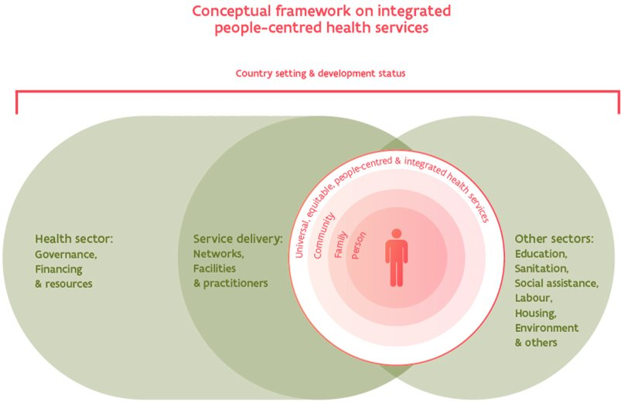
Waarom een Beleid Zorgzame Buurten?
Visie ZB is gebaseerd op model WHO “geïntegreerde persoonsgerichte zorg”
Persoon centraal → regie over welzijns-en zorgtraject
Welzijn en gezondheid= gedeelde verantwoordelijkheid → persoon doet beroep op mix van ondersteuningsbronnen

Slide 5
Waarom een Beleid Zorgzame Buurten?
Participatie en inclusie
Opbouw van sociale netwerken = “het kleine ontmoeten”
“Het kleine helpen”
Verbinden van informele en formele zorg
Vroegdetectie van kwetsbare mensen + snellere/betere toeleiding tot professionele hulp- en dienstverlening
Ondersteuning van informele zorgverleners
Intersectorale samenwerking gericht op preventie, gezondheidsbevordering, verlenen van integrale zorg en ondersteuning met focus op levenskwaliteit
Samenwerking tussen welzijns- en zorgorganisaties en –professionals, met lokale besturen + andere domeinen zoals huisvesting, ruimtelijke ordening, mobiliteit, onderwijs, jeugd, sport, enz.

Slide 6
Beleid Zorgzame Buurten
Twee projectoproepen (VL+BXL) mid 2021 → 132 zorgzame buurtprojecten

Slide 7
Projectoproepen
Goede spreiding van de 126 lopende projecten over de provincies in Vlaanderen
5% van de middelen naar Brussel (Brusselnorm) → 6 projecten in Brussel
Provincie​ | Aantal aanvragen | Aantal aanvragen % | Bevolking (1 jan 2021) | Bevolking (NL taalgebied) %
Antwerpen​ | 34 | 27% | 1 875 524 | 28%
Limburg​ | 16 | 13% | 880 397 | 13%
Oost-Vlaanderen​ | 26 | 20% | 1 531 745 | 23%
Vlaams-Brabant​ | 16 | 13% | 1 162 084 | 17%
West-Vlaanderen​ | 34 | 27% | 1 203 312 | 18%
TOTAAL | 126 | 100% | 6 653 062 | 100%

Slide 8
Projecten situeren zich gemeentelijk binnen volgende inwonersaantallen
Inwonersaantal
3000 – 10.000 | 19
>10.000 – 15.000 | 25
>15.000 – 20.000 | 13
>20.000 – 25.000 | 16
>26.000 – 35.000 | 16
>35.000 – 45.500 | 11
>60.000 – 100 000 (centrumsteden) | 12
>100 000 – 530 000 (centrumsteden) | 14
Tweetalig taalgebied Brussel-Hoofdstad | 6
Totaal | 132
De kern van de projecten ligt niet bij de centrumsteden
32 projecten situeren zich binnen centrumsteden en Brussel
100 projecten situeren zich op (sub)urbaan tot landelijk niveau
1/3 ligt in een gemeente < 15.000 inwoners
Notes:
De kern ligt niet bij de centrumsteden (mooie spreiding, ook kleinere gemeenten, minder stedelijke buurten zijn betrokken)

Slide 9
Trekkers/indieners lopende projecten
Indieners​
Lokaal bestuur​ | 53
Welzijns- of zorgorganisatie​ | 73
Publiek WZC | 3
Privaat WZC | 19
Publiek LDC | 23
Privaat LDC | 4
Andere welzijns-of zorgorganisaties | 24
ELZ | 6​
Totaal | 132

Slide 10
Trekkers/indieners lopende projecten
Indieners​: Andere welzijns- of zorgorganisaties
Voorziening voor personen met een beperking | 10
Voorziening bijzondere jeugdzorg | 3
Thuiszorg/gezinszorg | 2
Wijkgezondheidscentra | 2
Maatschappelijke dienstverlening | 2
Mutualiteit | 1
CAW | 1
Mantelzorgvereniging | 1
Organisatie die burgers ondersteunt | 1
Samenlevingsopbouw | 1
TOTAAL | 24
Notes:
Burgersaanzet = Lus VZW als indiener
Ave regina -> jongeren en volwassenen met een (mentale) beperking
Stappen vzw begeleidingstehuis in de bijzondere jeugdzorg
Licht en liefde heem - tehuis niet-werkenden en dagcentrum voor mensen met een visuele handicap en bijkomende beperkingen.
Mariënstede vzw – personen met een beperking
Mobilant vzw – voorziening personen met een beperking
Oostrem vzw – voorziening voor personen met een beperking
Vereniging voor solidariteit vzw – maatschappelijke dienstverlening
Vesta vzw – personen met een beperking
Vzw ubuntu – personen met een beperking

Slide 11
Netwerken lopende projecten
Wie co-creëert, beslist mee?
Lokale besturen zijn overal een verplichte betrokken partner
Bij meer dan 50% van de buurten betrokken: ELZ, thuiszorg en gezinszorg, socio-culturele verenigingen
Bij meer dan 25% van de buurten betrokken: scholen (en brede schoolwerking), huisartsen, lokale adviesraden, LOGO’s, mutualiteiten, LDC’s
Betrokken bij 10% à 25% van de buurten: WZC’s, Huis vh Kind, samenlevingsopbouw, mantelzorgverenigingen, lokale handelaars, CAW’s, wijkpolitie, soc huisvesting, GGZ, apothekers, voorzieningen voor personen met een beperking
Betrokken bij 5% à 10% van de netwerken: jeugdzorg, jeugdopbouwwerk, kinesisten, wijkgezondheidscentra

Slide 12
Beleid Zorgzame Buurten
Projecten:
1 maart 2022 → 29 februari 2024
Mijlpalen:
Voor 1 oktober: buurtanalyse en veranderingstheorie (welke impact wil je bereiken?)
Voor 1 juni 2023
bijgewerkte veranderingstheorie (+ hoe wil je evalueren)
# inhoudelijke vragen (wat loopt er goed/fout + reden? Aansturing? Verduurzaming? Advies + energie? Wat kan DWVG beter doen?)
Financiële verantwoording
Concreet: meer dan 600 documenten
Mobiliteit, nood aan ontmoetingsruimte binnen en buiten, probleem lintbebouwing, …
Vanuit voorzieningen: wisselwerking met de buurt
Voor 1 juni 2024
eindverantwoording

Slide 13
Beleid Zorgzame Buurten
Ondersteuning door consortium gecoördineerd door Koning Boudewijnstichting
Consortium van hogescholen, universiteiten, middenveldorganisaties
Doelstelling: sterk fundament → duurzame zorgzame buurten na twee jaar
Hoe? Vormingen + coaching (10 coachingsdagen/jaar/project)
Flankerend onderzoek Steunpunt WVG
Toolbox van werkende methodieken waarmee starters aan de slag kunnen
Beleidsaanbevelingen aan Vlaamse overheid + aan lokale besturen
Opschaling aantal zorgzame buurten
Door creëren en verspreiden van informatie en inspiratie
Wie? DWVG samen met agentschappen en stakeholders
Hoe? Website, nieuwsbrieven, inzet op “verhalen” via video’s mbt sleutelaspecten ZB en artikels, webinars, 5 inspiratiedagen (1100 deelnemers), campagne in najaar 2023, symposium op 22 april 2024 en op 3 mei 2024

Slide 14
Beleid Zorgzame Buurten
Inhoudelijke uitdaging → verduurzaming beleid vanaf 2024
Quick wins in kaart gebracht in verschillende sectoren
Op zoek naar structurele bouwstenen → verbinding zoeken tss lopend beleid
Beleidsaanbevelingen in voorjaar 2024
Buurtgerichte netwerken Opgroeien, Kwartiermaken en Herstelacademie GGZ, uitdagingen ouderenzorg (langer thuis wonen), enz…
In gesprek met stakeholders (ook met vraag naar hun rol + rol voorzieningen/lokale besturen hierin)
Kadert hier ook in: internationale uitwisseling (WHO)
Symposium op maandag 22 april in the Egg: welkom! (best inschrijven op nieuwsbrief Zorgzame Buurten via www.zorgzamebuurten.be om op de hoogte te blijven)

Slide 15
Projecten – voorbeelden
Situatie
Typisch landelijk dorp
Geen prof. zorg, geen diensten
Ver van de hoofdgemeente
Geen openbaar vervoer
Lokaal bestuur - > buurthuis
Winkel – korte keten
Uitgebaat door pmh (De Lovie)
Ontmoetingsruimte
Wordt gebruikt voor outreach door gemeente → onderbescherming
Gesprekstafels met WVG prof + gesprekstafels met burgers
Kwetsbaarheidsonderzoek
Video

Slide 16
Situatie
Wijk in Oostende
Diverse populatie
25% is jonger dan 18 jaar
6 plaatsen waar mensen samenkomen (sociale kruidenier, 2 jeugdorganisaties, WGC, WZC, org. die zich inzet voor mensen met diverse achtergrond)
Investeren in connectie tss organisaties + mensen
Connectie met de school → jonge mantelzorgervriendelijke school
Detectie van 40 jonge mantelzorgers
Artikel

Slide 17
Dampoortwijk Gent
Laagdrempelig wijknetwerk GGZ met Inbedding mobiele GGZ medewerker
Ontmoeting, kwartiermaken, bridging → nood aan gespecialiseerde zorg?
Deelgenomen aan panelgesprek op inspiratiedag + to come: inspiratievideo
Pittig Buurten in Heist-op-den-Berg
LDC-WZC trekker → zet in op vindplaatsen → vroegdetectie
WZC legt connectie + uitwisseling/wisselwerking met buurt (fitness, studenten,…)
Eerstelijnspsychologen met breed laagdrempelig aanbod
Artikel

Slide 18
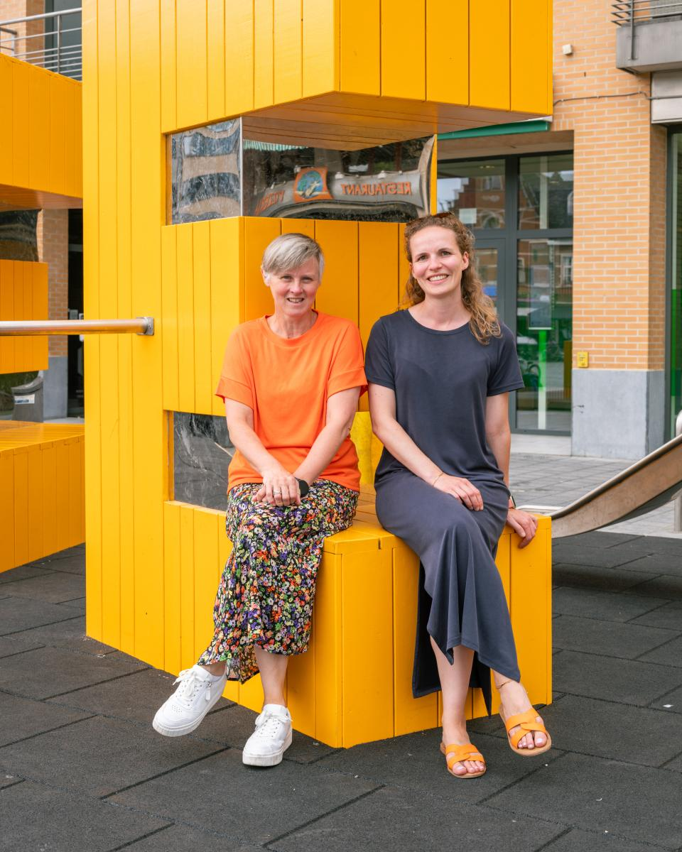
Geel buurt door
Zorgzaam ziekenhuis – WZC – LDC → “outreachende zorg” – opnames voorkomen
Zorgzame praktijken: samenwerking tss huisartsen, thuisverpleging, buurtbewoners
Zorgzaam sociaal huis/lokaal bestuur: decentrale werking LDC
Artikel

Slide 19
Thuis in het Molenveld in Herent
Twee woonprojecten voor pmb in een nieuwe verkaveling
Wat kunnen wij doen voor de buurt?
Inzet talenten in de buurt (coördinatie en ronddelen krant, glas ophalen, mooimakers, enz.)
Openstellen ruimtes van het Zavelhuis voor Ferm die inzet op dagopvang ouderen
Omgeving betrekken bij mensen met een kwetsbaarheid die in buurt wonen
Zorgnoden? Wie kan daar een antwoord op bieden
Ontschotting en samenwerking → bvb samenwerking met om. WZC De Wingerd
Hospicscore: hoe zorgzaam is jouw buurt – ondersteund dr wetenschappelijk comité
Artikel in blad Verso

Slide 20
Vragen?
Bert D’hondt, bert.dhondt@vlaanderen.be 0498/699983
E-mail: zorgzamebuurten.dwvg@vlaanderen.be
Website: www.zorgzamebuurten.be
Mogelijk om in te schrijven op onze nieuwsbrief (via website)

